Slide 1
Catalog Manager Supplier
Standard Lieferantentraining

Slide 2
Agenda
Willkommen zur Catalog Manager Supplier-Standard Lieferantentraining. Diese Trainingseinheit umfasst folgende Themen :
  Überblick: Catalog Manager
  Catalog Manager Prozess
  Anmeldung
  Catalog Manager Startseite
  Erweiterter Prozessbereich
  Template herunterladen
  SCF Vorlagenregisterkarte
  Dateien hochladen
  Fehlerkorrektur
  Katalog absenden
  Das Zahnrad-Menü: erweiterte Funktionalitäten

Slide 3
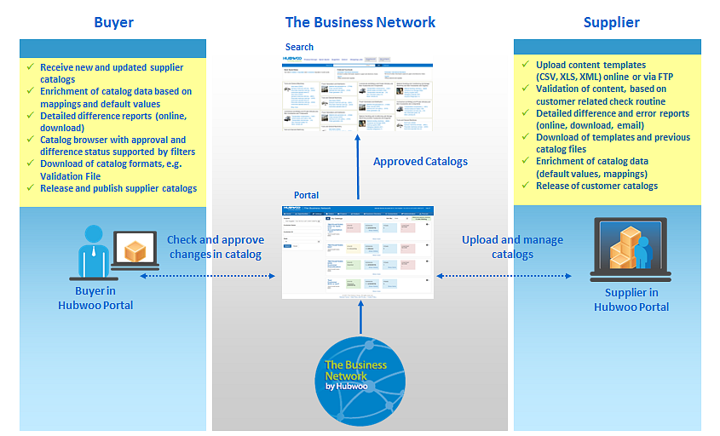
Catalog Manager (Überblick)

Slide 4


Catalog Manager (Prozess)
        Kollaborative Katalogerstellung
Käufer:
Vertragskonformität durch Genehmigung von beauftragten Category Manager
Nur zugelassene Katalogartikel der Lieferanten werden der Endkunde bei der Suche angezeigt
Alle Änderungen werden gemeldet und angegeben während des Genehmigungsworkflows
Automatisierte Anreicherung von Lieferantenkatalogen zur Verbesserung der Verwendungsqualität
Lieferant:
Katalog für verschiedene Kunden in einer Lösung verwalten
Überprüfung des Inhalts gegen kundenspezifische Regeln
Detailliertes Feedback über inhaltliche Fehler und Warnungen
Prozessautomatisierung verfügbar für alle Workflow-Schritte

Slide 5
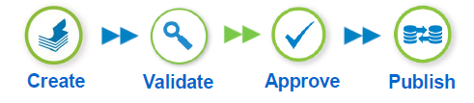
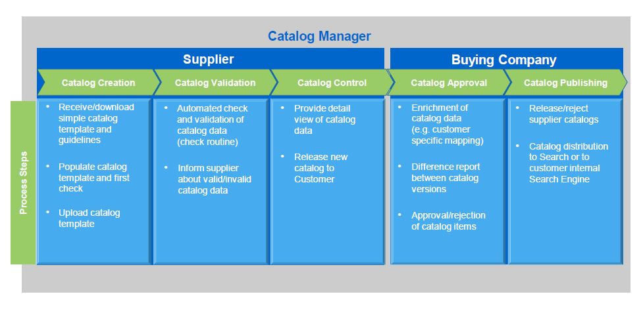
Catalog Manager (Prozess)

Slide 6
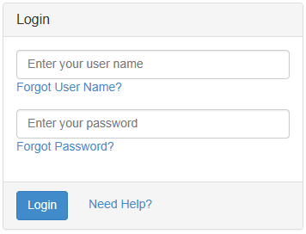
Login-Seite
Sie erhalten eine E-Mail von Hubwoo mit Ihrem Benutzernamen, Ihrem Passwort, und der URL für das Login in den Catalog Manager. Benutzen Sie die übergebenen Zugangsdaten bei der Anmeldung an den Katalog Manager Supplier.
1. Geben Sie Ihren Benutzernamen (Ihre E-Mail- Adresse) und Passwort ein
2. Auf „Login“ klicken

Slide 7
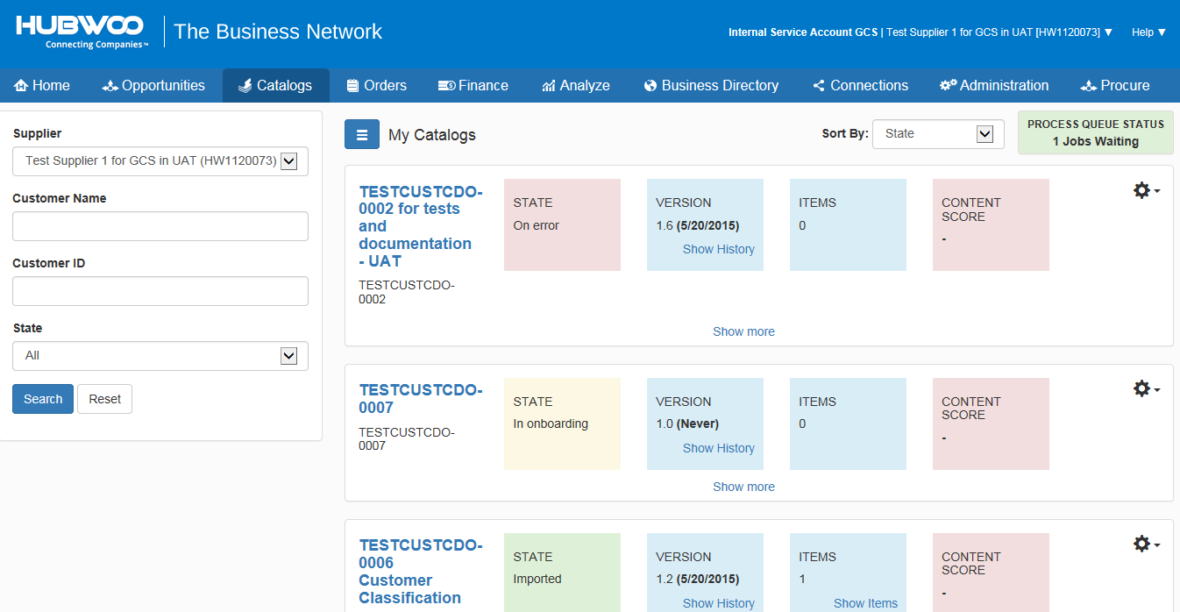
Die Catalog Manager Homepage
Auf den Katalog-Register klicken um Zugang zum Catalog Manager zu erhalten.
Auf „Catalogs” klicken

Slide 8
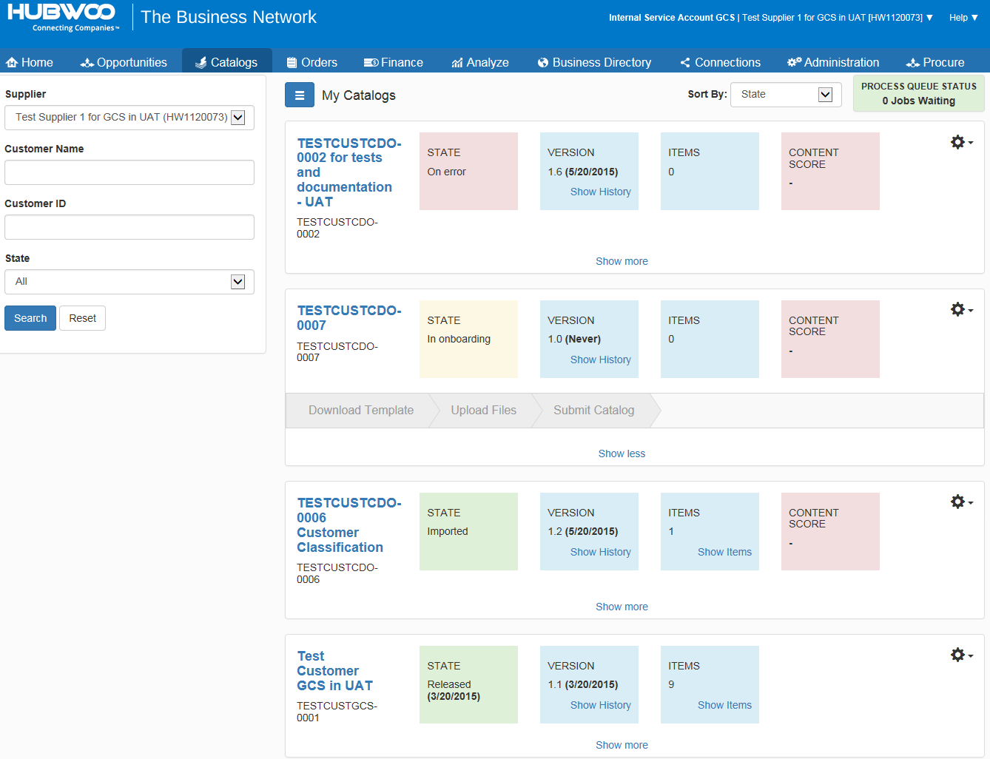


Die Catalog-Manager Homepage
Durch das Katalog-Dashboard erhalten Sie Zugang zu allen Funktionen des Catalog Manager Supplier.
1. My Catalogs (Meine Kataloge) zeigt einen Überblick über aktuelle Kataloge oder zeigt/versteckt den Filter
3. Nach Funktionen sortieren
2. Zeigt die Anzahl von Katalogen in der Jobwarteschlange
5. Auf Show less/more klicken um den „Extended Process Area“ anzuzeigen/ verstecken
4. Filterfunktion

Slide 9
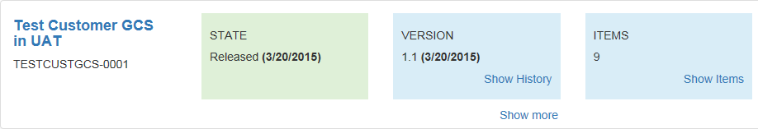




Die Catalog-Manager Homepage
Standardmäßig werden 3 farbige Kästen innerhalb des Rahmens angezeigt. Im „Status” Kasten wird der aktuelle Status und das entsprechende Datum des neuesten Katalog-Uploads angezeigt. Die Kästen sind farbkodiert und nach dem Stand des entsprechenden Katalogs benannt.
  Der „On error” (im Fehlerfall) Status, der in einem roten Kasten eingerahmt wird, bedeutet, dass es in der Katalogvorlage Fehler gibt, die zu korrigieren sind, damit der Upload erfolgreich wird. Der „Rejected“ (zurückgewiesen) Status, der in einem roten Kasten eingerahmt wird, bedeutet, dass Ihr Kunde den Katalog zurückgewiesen hat.
    Der „In Onboarding” Status, der in einem gelben Kasten eingerahmt wird, bedeutetet dass Sie Ihren ersten erfolgreichen Katalog für den spezifischen Kunden noch nicht hochgeladen haben und ist deshalb noch in der Onboarding-Phase für diesen bestimmten Kunden.
    Der „Imported“ (importiert) Status, der in einem grünen Kasten eingerahmt wird, bedeutet dass Sie Ihren Katalog in das System erfolgreich hochgeladen haben, aber er ist an Ihren Kunden noch nicht freigegeben.
    Der „Released“ (freigegeben) Status, der in einem grünen Kasten eingerahmt wird, zeigt, dass der Katalog an Ihren Kunden zur Genehmigung freigegeben wurde.

Slide 10
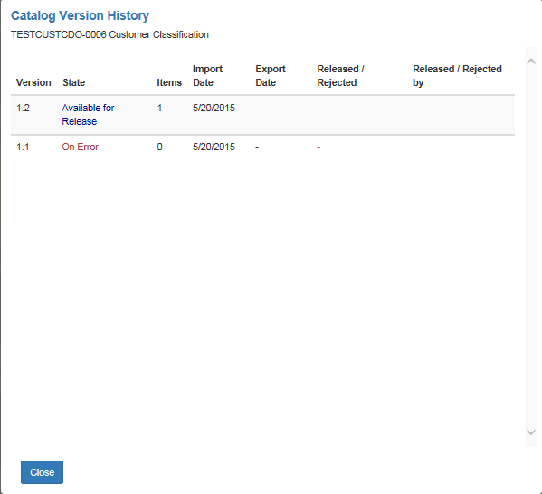
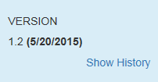
Die Catalog Manager Homepage
Der “Version” Kasten zeigt den Ausgabenbestand des aktuellen Katalogs und das Datum, an dem der entsprechenden Version zuletzt importiert wurde. Eine direkte Verbindung zur Versionshistorie wird die Information anzeigen.
Klicken Sie auf das „Show History“ (Geschichte anzeigen)- Link um die Katalog- Versionsgeschichte anzuzeigen.

Slide 11
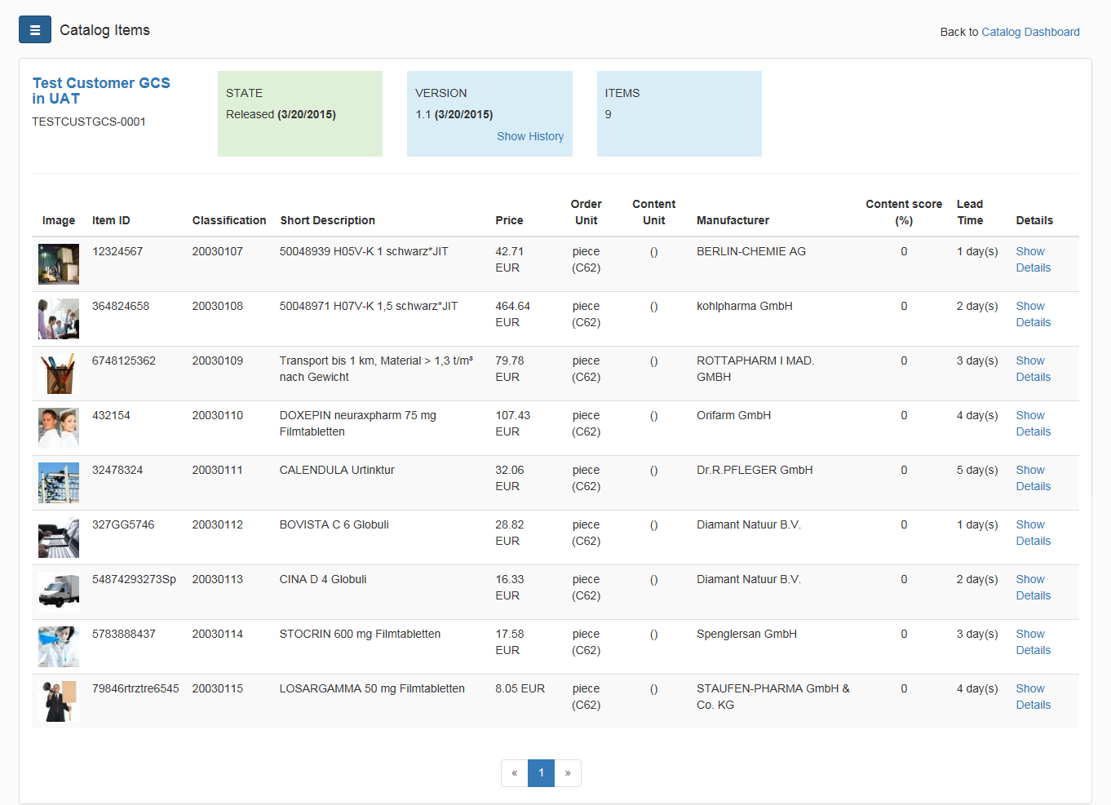
Artikel innerhalb von Katalogen anzeigen
Klicken Sie auf das „Show Item“ Link, um die verfügbaren Artikel in Ihrem Katalog zu sehen.
„Artikel zeigen"

Slide 12
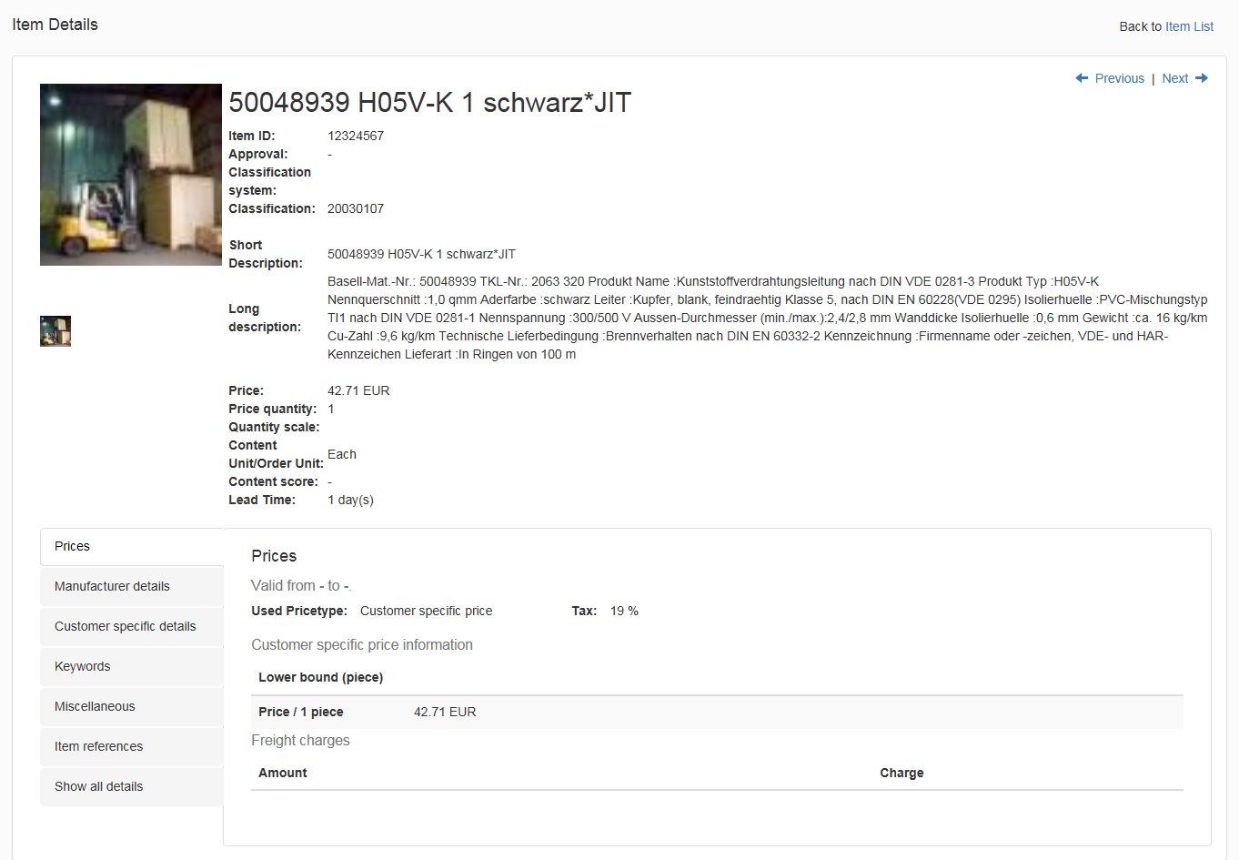
Artikel innerhalb von Katalogen anzeigen
Um die Details jedes Artikels zu sehen, klicken Sie auf den „Show Details“-Link.
“Show Details"

Slide 13
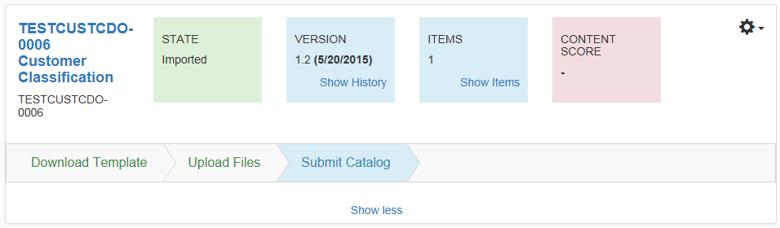
Erweiterter Prozessbereich
Jeder Katalog hat einen erweiterten Prozessbereich, der Sie mit pfeilförmigen Zeichen während des gesamten Prozess führt. Die im Katalog Dashboard implementierte erweiterte Prozessbereiche erlauben das Herunterladen und Hochladen von Katalogvorlagen mit Anhängen. Falls es irgendeine Fehler nach der Validierung des Katalogs auftauchen, werden Sie informiert und erlaubt, die Fehler innerhalb des Fehlerkorrekturbereichs zu korrigieren.
Pfeilförmiges Zeichen
Klicken Sie auf Show Less, um weniger Informationen auf dem Bildschirm zu sehen.

Slide 14
Herunterladen von einer Katalogvorlage
Die leere Katalogvorlage ist vom Catalog Manager Supplier herunterzuladen. Dadurch wird sichergestellt, dass der Lieferanten-ID im Header Blatt automatisch ausgefüllt und richtig ist.

Slide 15
Die Catalog Manager-Homepage
1. Auf „Catalogs“ klicken
2. Auf „Show more“ klicken

Slide 16
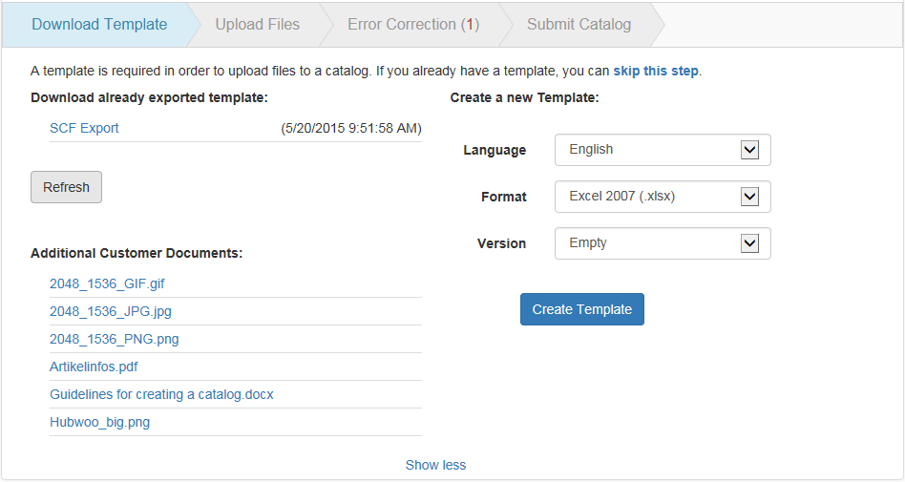

Download-Bereich
1. Klicken Sie auf das Pfeil Download Template (Vorlage herunterladen)
2. Sprache, Format und Version von der Drop-Down-Liste auswählen.
3. Klicken Sie auf „Create Template“ (Vorlage erstellen)
4. Eine Meldung wird erscheinen und Ihnen informieren, dass die Erstellung Ihrer Vorlage läuft. Sie können diesen Prozess folgen, um den Katalog zu verwalten.

Slide 17
SCF (Simplified Content Format) Vorlage Registerkarte

Slide 18
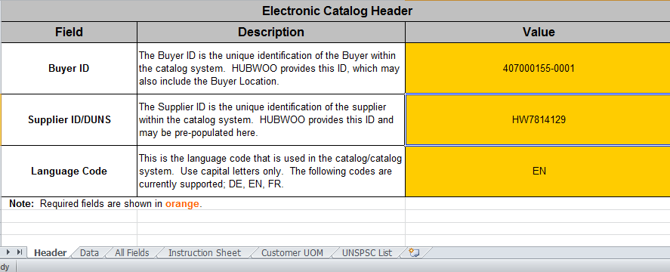
Das SCF Vorlage – Kopfzeilen Blattregister
Katalog-Kopfinformation – Dieses Blatt enthält die Käufer- und Lieferanten-IDs und Sprachcode. Die Pflichtfelder sind in Orange markiert.
Wenn nicht vorausgefühlt, bitte wenden Sie sich an Hubwoo

Slide 19
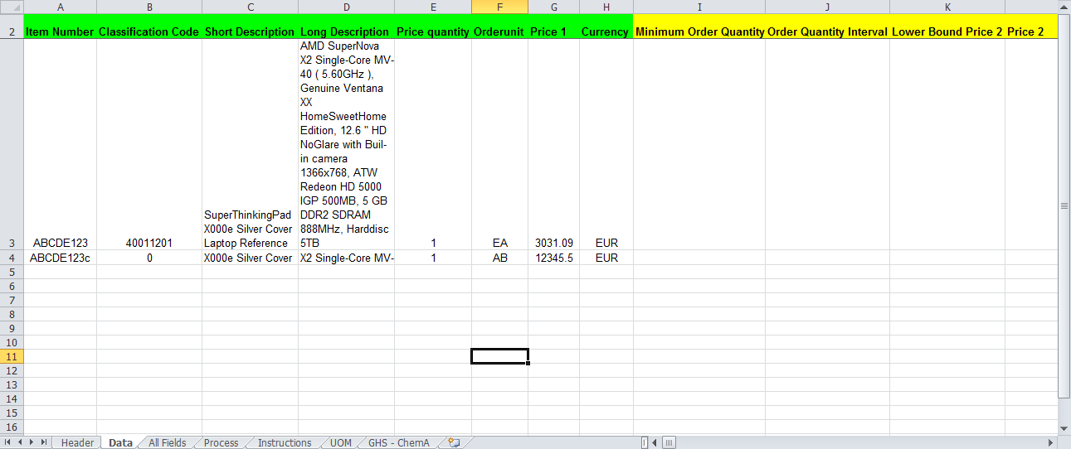
Datei 1 Registerkarte
Die Dateiregisterkarte enthält alle Informationen für den Katalog, den Sie hochladen und an Ihren Käufer freigeben werden. Wir werden dieses Formular später in der Präsentation ausführlicher diskutieren.

Slide 20
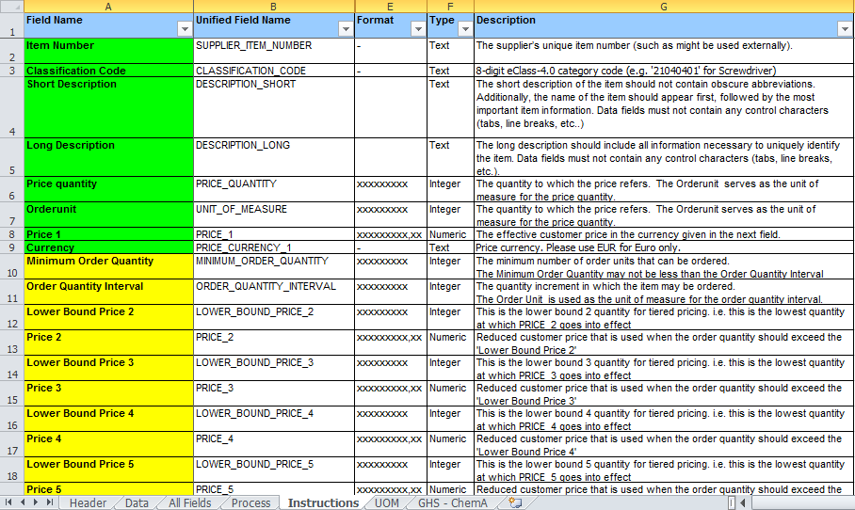
Anweisungsblatt
Die Registerkarte Anweisungen gibt Ihnen Information über jede Spalte und die Schritte für den Upload der Vorlage in den Catalog Manager Supplier.

Slide 21
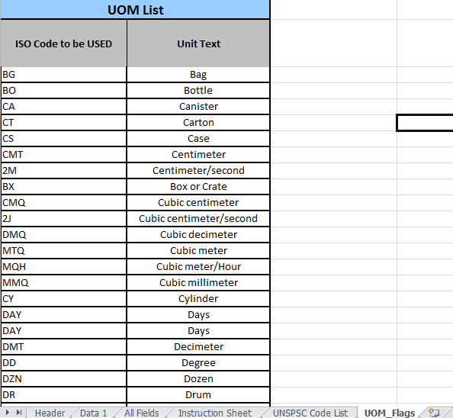
Das Feld Maßeinheiten (UOM)
Die UOM Registerkarte enthält alle gültigen Maßeinheiten, die vom Käufer erlaubt werden.

Slide 22
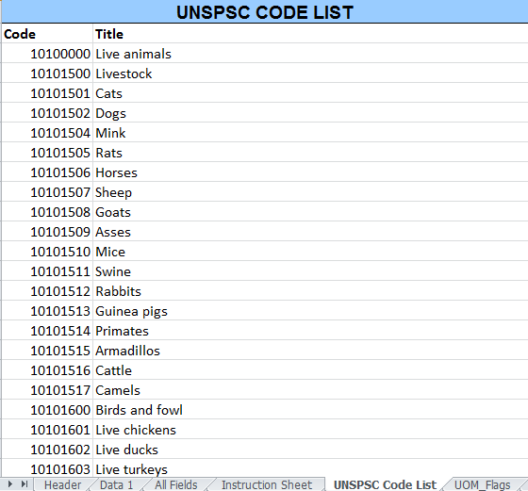
Der Klassifizierungscode-Registerkarte
Der Klassifizieurngscode-Registerkarte enthält alle gültigen UNSPSC oder eClass Codes, die für Ihren Käufer erlaubt sind.
  UNSPSC oder eClass ist die achtstellige Klassifizierungscode für den Artikel.
  Wenn Ihr Käufer eine UNSPSC/eClass Code benötigt, nehmen Sie Kontakt mit Ihrem Käufer, um eine Liste zu bekommen.

Slide 23
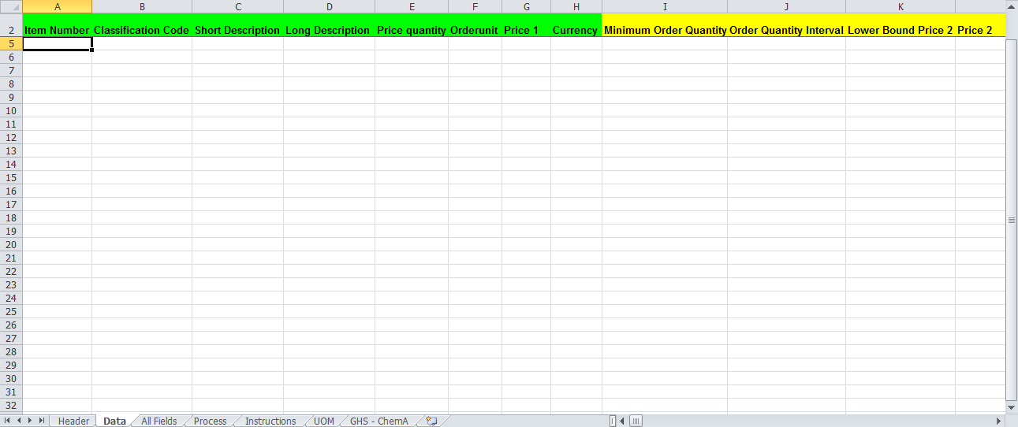
Ausfüllung des Daten 1 Registerkarte
Dieser Abschnitt zeigt Ihnen, wie man die Felder im Datenregisterkarte ausfüllen kann.

Slide 24
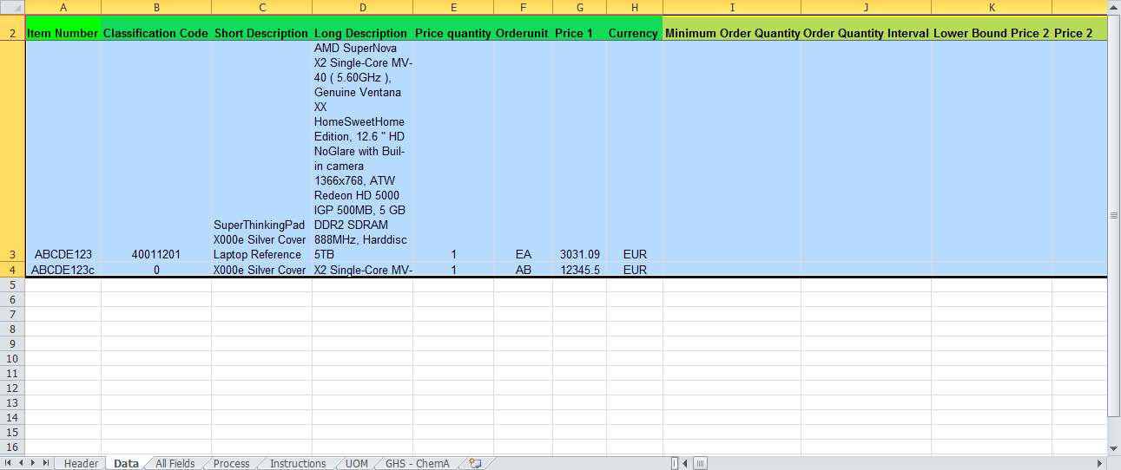
Muss- und Kann-Felder
Felder sind grün und gelb hervorgehoben.
Grüne Felder sind Pflichtfelder und gelbe Felder sind für optionale Daten.

Slide 25
Hochladen von Dateien

Slide 26
Ihr Katalog hochladen
Bevor Sie Dateien hochladen, sichern Sie, dass sie gespeichert worden sind, um sie hochzuladen.
  Die SCF oder Inhaltsdatei braucht nicht vor dem Hochladen in einem Zip-Datei (.zip) komprimiert zu werden. Aber Sie müssen ein bestimmtes Dateiformat für die hochgeladenen Dateien auswählen.
  Die folgenden Dateiformate sind im Dropdown-Menü auswählbar:
    Inhaltsdateien (xlsx, xls, txt)
    Anhangsdateien (beliebige Dateitypen)
  Anhangsdateien sind als Zip-Datei zu komprimieren.
  Alle Inhaltsdateinamen mussen „_SCF_“ in der Mitte des Dateinamen enthalten, z.B. BuyerName_SCF_DDMMYYYY

Slide 27

Ihr Katalog hochladen
Beginnen Sie den Upload-Vorgang durch klicken auf den „Upload Files”-Pfeil, zweiten von links. Wählen Sie den hochzuladenen Dateityp aus. Denken Sie daran, dass Anhänge oder Bilder zuerst hochzuladen sind.
Hinweis: Wenn Sie die Datei auswählen, klicken Sie auf “Upload” beim Hochladen Ihres Katalogs.
Auf „Upload Files“ (Dateien hochladen) klicken.
Wählen Sie die Datei indem Sie auf „Browse” klicken.

Slide 28
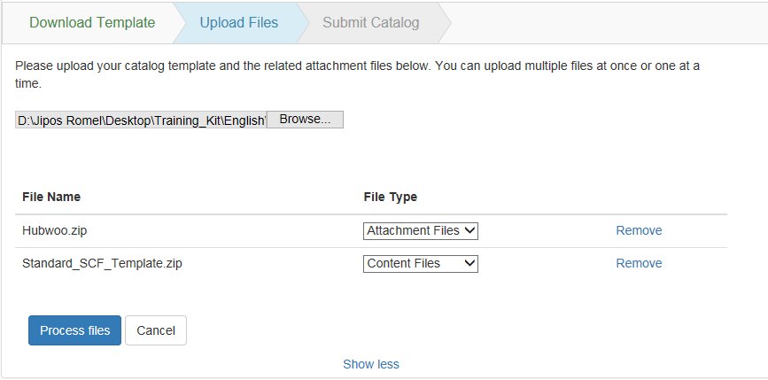

Ihr Katalog hochladen
Nachdem die Datei erfolgreich hochgeladen wurde, werden Sie es unter dem ausgewählten Typ sehen.
Katalog Dateiformate

Slide 29
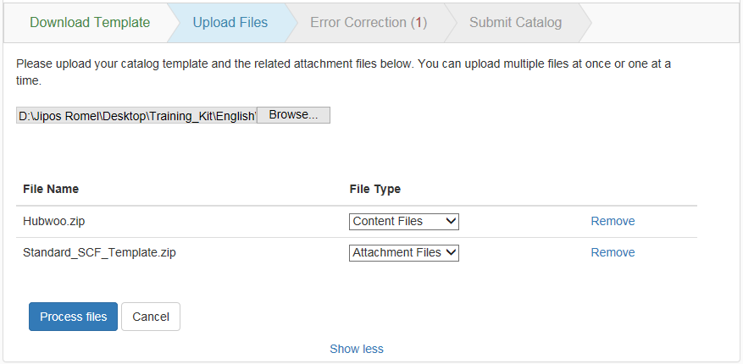
Ihr Katalog hochladen
Schließlich klicken Sie auf „Process Files“ (Dateien bearbeiten), um Ihren Katalog hochzuladen.
Auf „Process Files“ (Dateien bearbeiten) klicken

Slide 30
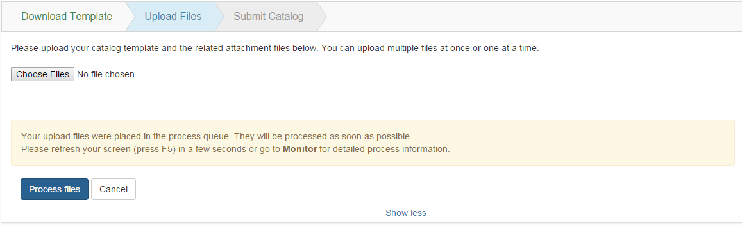
Ihr Katalog hochladen
Eine Bestätigungsmeldung wird auf dem Upload Files-Pfeil angezeigt, nachdem Sie auf den „Process files“ Knopf klicken.
Entweder auf „F5“ klicken oder auf die „Monitor“ Seite gehen.

Slide 31
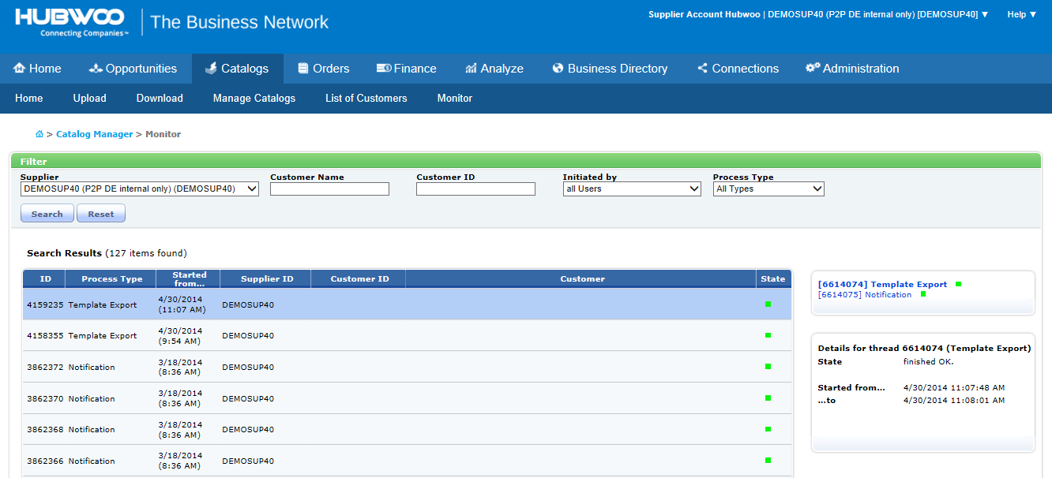
Überwachung Ihres Katalogs
Nachdem Sie Ihr Katalog hochgeladen haben, können Sie auf die Registerkarte „Monitoring“ klicken und überprüfen, ob die hochgeladene Datei problemlos bearbeitet wurde.
  Ein grauer Kasten zeigt, dass der Prozess bereits begonnen hat.
  Ein blauer Kasten zeigt, dass der Vorgang im Gang ist.
  Ein grüner Kasten zeigt, dass der Prozess abgeschlossen ist.
  Ein roter Kasten zeit, dass der Prozess abgeschlossen ist aber Fehler enthält.
Auf „Monitor“ klicken
Status Indicator

Slide 32
Fehlerkorrektur

Slide 33
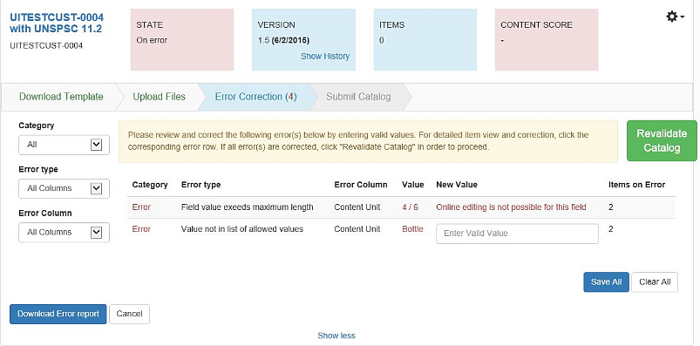
Fehlerkorrektur
Nach Abschluss des Uploads validiert der Catalog Manager die Katalogdatei. Wenn fehlerhafte Artikelwerte auftreten, zeigt der Catalog Manager die Fehlerzahl neben dem „Error Correction“-Pfeil (Fehlerkorrektur-Pfeil). Diese Fehler müssen korrigiert werden, bevor der Upload-Vorgang abgeschlossen werden kann.
Die Fehlerzahl in den Katalogdateien werden auch in Klammern innerhalb dem Pfeil erscheinen.

Slide 34
Fehlerkorrektur
Die Fehler werden in einer Tabelle nach Kategorie, Fehlertyp, Fehlerspalte und Wert gruppert. Die Stückzahl mit Fehler wird pro Gruppe angezeigt.
Nach Korrektur von allen Fehlerwerten wird der „Revalidate Catalog“ –Knopf (Katalog aktiviert und der korrigierte Katalog kann wiederaufbereitet werden.
Mehrere Fehler pro Fehlergruppe können durch Eingabe neuer Werte für alle gruppierte Artikel und durch Klicken auf „Save All“ (alle speichern) korrigiert werden.

Slide 35



Fehlerkorrektur
Für Fehler die Online nicht korrigiert werden können, müssen die betreffenden Bereichen direkt in der Katalogvorlage korrigiert werden. Hinweis: Wenn Sie mehrere Fehler haben und eine Online-Bearbeitung für alle ist nicht möglich, müssen Sie die Fehler zuerst innerhalb der Vorlage korrigieren. Nachdem Sie die Datei neu hochgeladen haben, können Sie die Online-Bearbeitung für die übrigen Fehler verwenden.
Die Liste kann nach Kategorie (Fehler, Warnung, Korregiert), Errortyp, Error Column und Wert gefiltert werden.
Es gibt auch eine Option zum Download von einem Fehlerbericht unter der Fehlertabelle.

Slide 36
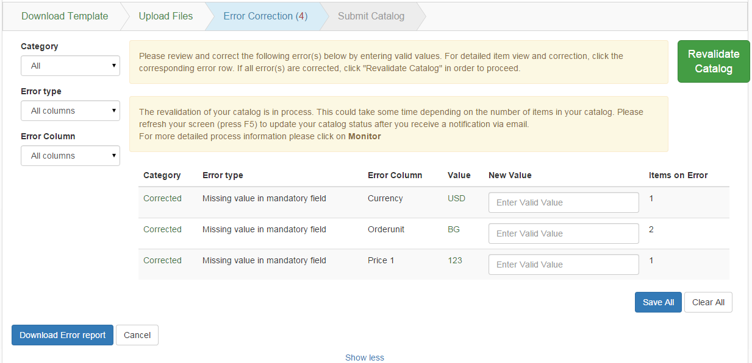
Fehlerkorrektur
Eine Bestätigungsmeldung wird im zweiten Kasten in der Fehlerkorrektur-Pfeil angezeigt.
Drücken Sie F5, um den Katalogstatus zu aktualisieren oder Sie können zur Monitor –Seite gehen.

Slide 37
Katalog absenden

Slide 38
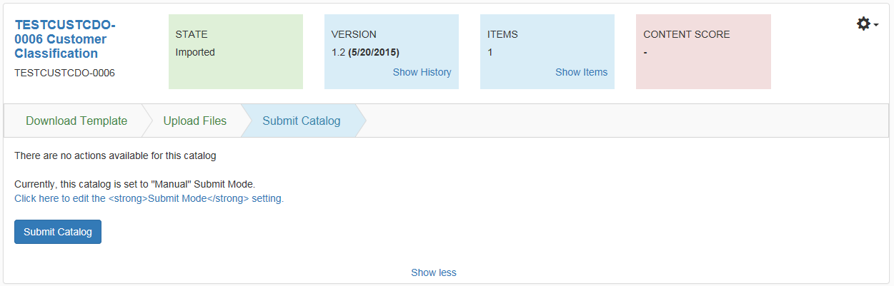
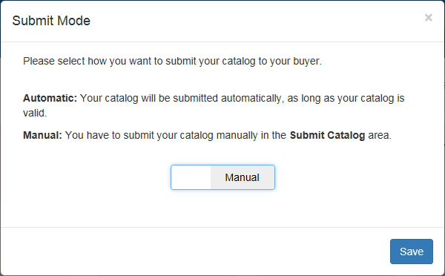
Katalog absenden
Der letzte Schritt im Prozess ist das Absenden des gültigen Katalogs an Ihren Kunden. Dieser Schritt finden Sie im letzen Pfeil, wo Sie den Knopf Katalog absenden klicken können, um den Katalog zu veröffentlichen. Auf dieser Seite haben Sie die Option, einen Freigabemodus auszuwählen (Manueller-Betrieb oder Automatik-Betrieb), der unten beschrieben wird.
Click “Submit Catalog”

Slide 39
Katalog absenden
Wenn der Katalog erfolgreich veröffentlicht wurde, ändert sich der Status von Imported (importiert) auf Releasing (in Freigabe), bis zum Released (freigegeben).
Bei der Freigabe des Katalogs wird es vom System direkt zum Catalog Manager Käuferapplikation übertragen, wo Ihr Käufer den Katalog überprüfen und genehmigen kann.

Slide 40
Zahnrad-Menü: Erweiterte Funktionalitäten

Slide 41
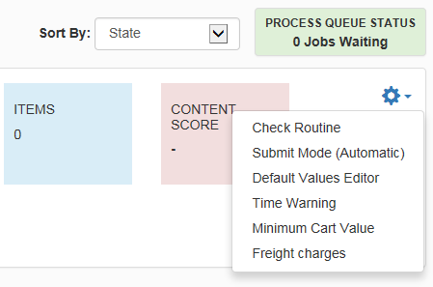
Zahnrad-Menü: Erweiterte Funktionalitäten
Das Zahnrad-Menü gruppiert jede zweite Eigenschaft für den zugehörigen Katalog, die sich mit jeder Version des Katalogs nicht ändert. Dieser Bereich wird benutzt, wenn erweiterte Funktionen mit Ihrem Kunden benutzt werden.
Klicken Sie auf das Symbol, um das Menü zu öffnen.

Slide 42
Zahnrad-Menü: Erweiterte Funktionalitäten
Mit dem Prüfroutine-Menüpunkt erhalten Sie Zugang zu ausführlicheren Informationen der Prüfroutine für den Kunden. Diese sind kundenspezifische Regeln, die festgesetzt werden, um zulässige Werte zu definieren, die zur Validierung Ihres Katalogs verwendet werden. Wenn Veränderungen im Katalog-Prüfroutine vorgenommen wurden, wird eine ‚Prüfroutine-Änderungsmeldung‘ unterhalb der farbigen Kasten angezeigt. Diese Meldung erscheint nur wenn Veränderungen im Katalog-Prüfroutine vorgenommen wurden.
Absenden-Modus: Sie können vom manuellen zum automatischen Betrieb wechseln. Das hängt von Ihrer Präferenz ab, wenn Sie als Zulieferer wünschen, den Katalog vor dem Absenden zu überprüfen.

Slide 43
Zahnrad-Menü: Erweiterte Funktionalitäten
Der Vorgabewert-Bearbeiter Menüpunkt erlaubt die Festlegung von Standardwerten zur Befüllung von spezifischen Feldern innerhalb eines Katalogs und den Katalog zu bereichern. Diese werden eingestellt, wenn ein importierter Katalog leere Werte in den entsprechenden Feldern enthält. Sie können den Vorgabeneditor für einen bestimmten Kunden aktualisieren, indem Sie Felder hinzufügen oder entfernen.
Mit der Zeitwarnung können Sie die Zeit in dem Tag definieren, wann eine Bestellung blockiert oder dem Benutzer nur eine Warnung angezeigt wird. Diese Funktion wird normalerweise für bestimmte Waren verwendet, wenn der Auftrag unbedingt vor einer bestimmten Stunde erteilt werden muss.
The Mindestwarenkorbwert Menüpunkt erlaubt die Festlegung des Mindestwarenkorbwertes, um zu sichern, dass Kunden keine Aufträge unterhalb des Mindestbestellwerts erteilen.
Die Frachtkosten halten am Vertrag zwischen Ihnen und dem Käufer fest, wenn Ihr Kunde von Frachtkosten Gebrauch machen.

Slide 44
Best Practices
Katalogvorlagen sind käuferspezifisch. Daher ist es empfehlenswert, eine neue Vorlage für jeden Käufer herunterzuladen.
Um zu sichern, dass Sie die neueste Katalogvorlage verwenden, überprüfen Sie stets regelmäßig, ob eine neuere Version der Katalogvorlage des spezifischen Kunden verfügbar ist, vor allem wenn es eine Änderung der Prüfroutine gibt.
Beachten Sie, dass alle Pflichtfelder ausgefüllt sind, wie im Anweisungsblatt angegeben wurde. Zulässige Werte und maximale Zeichenlänge für spezifische Felder in dem Data 1 Blatt können auch im Anweisungsblatt gefunden werden.
Beachten Sie, dass die richtige Lieferanten Katalog-ID und die richtige Käufer Katalog-ID im Kopfblatt für die SCF Importdateien eingegeben werden. Käufer und Lieferanten-IDs so wie die Sprachcode sind Pflichtfelder.
Der Inhalt des Katalogs muss immer im DATA 1 Blatt eingegeben. Benennen Sie das Blatt nicht um.
Prüfen Sie immer im DATA 1 Blatt, ob die Felder der Spalte in der Reihen 1 und 2 richtig geschrieben und komplett sind. Leerspalten besonders in Reihe 1 (Einheitliche Felder innerhalb der SCF- Vorlage) wird zum Fehler beim Import führen.
Stets kontrollieren, dass es keine leeren Reihen in der Mitte des Kataloginhalts gibt.
Falls Sie eine Mischung von Fehlerkorrekturtypen bekommen (Online editierbar und Online nicht editierbar) ist das Korrigieren von allen Fehlern in der Katalogvorlage das optimale Vorgehen und dann der gesamte Katalog nochmal hochladen.

Slide 45
Best Practices
Falls Dateianhänge in der SCF Importdatei anzufügen sind, muss die physische Datei zuerst als Attachment hochgeladen und der exakte Dateiname in der SCF Importdatei verwenden.
Dateianhänge wie jpeg und andere muss in einer separaten Datei in zip-Format gespeichert werden und es darf keine Unterordner geben.
Anhangs- und Inhaltsdateien müssen immer komprimiert werden, bevor sie hochgeladen werden.
Wählen Sie stets das richtige Dateiformat. Zweck der Anhangsdatei ist der Upload von Bildern und Dokumenten. Zweck der Inhaltsdatei ist der Upload von Kataloginhalten. Die maximale Dateigröße einer gezippten Datei für Anhänge ist 512 MB.
Anhangsdateien müssen einmal hochgeladen werden und dann können sie schrittweise geladen werden. D.h. Sie brauchen nicht alle Anhänge hochladen, jedesmal wenn Sie nur die Referenz im Katalog geändert haben, oder wenn Sie neue Bilder hochladen müssen, da neue Artikel vorgenommen wurden.
Bild-Anhänge müssen in *.jpg, *.jpeg, *.gif Format sein. Bilder sollten eine Mindestauflösung von 300x300 Pixels haben, im RGB Farbformat, und nicht CMYK, das von Browsern nicht unterstützt wird. Die Farbtiefe darf nicht größer als 24 Bit sein. Animierte GIF-Bilder werden auch nicht angenommen.
Gibt es Änderung im Inhaltsdatei, müssen alle Artikel in den Katalogen einschließlich der Neue, auf einmal hochgeladen werden.
Fall Sie Fehler in der SCF korrigieren müssen, weil sie Online nicht editierbar sind, dann müssen Sie den gesamten Katalog nochmal neu laden.

Slide 46
Supportresourcen
Global Customer Care Team
http://www.hubwoo.com/global-customer-support/
Notes:
46

